Slide 1

Chimie Quantique
Christopher Sicotte

Slide 2
Plan de présentation
Chimie quantique
Application sur un ordinateur quantique
Survol de l’algorithme
Difficultés rencontrées
Résultats

Slide 3
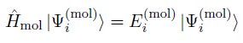
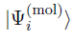
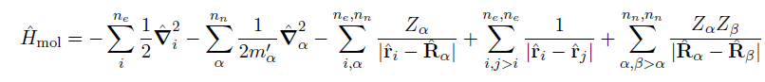
Chimie quantique
On veut trouver une solution à l’Hamiltonien moléculaire
Où : Les états propres des Électrons et noyaux
Énergie cinétique
Des noyaux
Énergie de répulsion
électons-électrons
Énergie cinétique
Des électrons
Énergie attraction
Électons-noyaux
Énergie de répulsion
Noyaux-noyaux

Slide 4
Chimie quantique
On veut trouver une solution à l’Hamiltonien moléculaire
GÉNÉRALEMENT IMPOSSIBLE À SOLUTIONNER
DE FAÇON EXACT

Slide 5
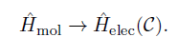
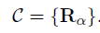
Chimie quantique
Approximations
Approximation de Born-Oppenheimer
Fixe les positions des noyaux
Permet de décrire uniquement le comportement des électrons
Configuration moléculaire
Notes:
Opérateur de position Ra constant

Slide 6
Chimie quantique
Approximations
Approximation de Born-Oppenheimer
Fixe les positions des noyaux
Permet de décrire uniquement le comportement des électrons
Configuration moléculaire

Slide 7
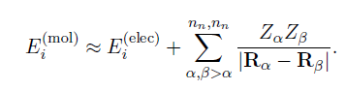
Chimie quantique
Approximations
Approximation de Born-Oppenheimer
Fixe les positions des noyaux
Permet de décrire uniquement le comportement des électrons
Configuration moléculaire
Énergie de répulsion
Noyaux-noyaux

Slide 8
Chimie quantique
Approximations
Approximation de Born-Oppenheimer
Fixe les positions des noyaux
Permet de décrire uniquement le comportement des électrons
IMPOSSIBLE À RÉSOUDRE*
Configuration moléculaire
Énergie de répulsion
Noyaux-noyaux

Slide 9
Chimie quantique
Approximations
Approximation LCAO
Isoler les différents atomes de la molécule en établissant une base d’orbitale atomique
Construire les orbitales moléculaires comme des combinaisons linéaires des orbitales atomiques

Slide 10
Chimie quantique
Approximations
Approximation LCAO
Isoler les différents atomes de la molécule en établissant une base d’orbitale atomique
Construire les orbitales moléculaires comme des combinaisons linéaires des orbitales atomiques
Énergie de répulsion
Noyaux-noyaux

Slide 11
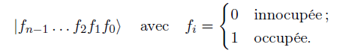
Chimie quantique
Base d’occupation
Description des états des électrons pour une molécule n spin orbitales:
Notes:
Chacune des orbitales peut être occupée au plus par un électron ou peut être
inoccupée.

Slide 12
Plan de présentation
Chimie quantique
Application sur un ordinateur quantique
Survol de l’algorithme
Difficultés rencontrées
Résultats

Slide 13
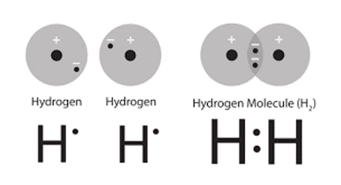
Application sur un ordinateur quantique
Molécule de H₂
https://fsr.eui.eu/hydrogen-in-the-energy-transition/

Slide 14
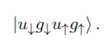
Application sur un ordinateur quantique
Molécule de H₂
Description des états des électrons:
Pour une molécule de H₂
https://fsr.eui.eu/hydrogen-in-the-energy-transition/
2 orbitales
4 spin orbitales
Notes:
Chacune de ses orbitales peuvent être occupée par 2 électrons, 1 spin up et 1 spin down

Slide 15
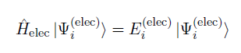
Application sur un ordinateur quantique
Hamiltonien moléculaire en seconde quantification
On veut trouver l’énergie:

Slide 16
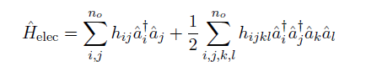
Application sur un ordinateur quantique
Hamiltonien moléculaire en seconde quantification
On veut trouver l’énergie:
Tenseur à un corps
Tenseur à deux corps
Énergie cinétique des électrons
Interaction des électrons avec les noyaux
Interaction entre les électrons
Notes:
Somme sur les n0 spin orbitales i à L
Opérateur de création et anihilation servent à passer d’un état d’un orbital occupé à inoccupé et vice versa
Ça nous dit pas comment encoder les états

Slide 17
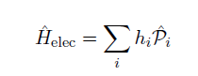
Application sur un ordinateur quantique
Hamiltonien moléculaire en seconde quantification
On veut trouver l’énergie:
Encodage Jordan-Wigner

Slide 18
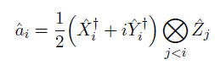
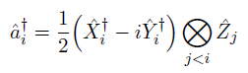
Application sur un ordinateur quantique
Hamiltonien moléculaire en seconde quantification
On veut trouver l’énergie:
Encodage Jordan-Wigner
Opérateur d’annihilation:
Opérateur de création:

Slide 19
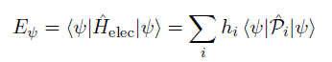
Application sur un ordinateur quantique
Hamiltonien moléculaire en seconde quantification
On veut trouver l’énergie:
Notes:
Pour trouver l’énergie, il nous reste à estimer les valeurs moyennes des chaînes de Pauli par rapport à l’état de base qui décrit les électrons

Slide 20
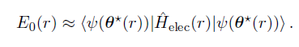
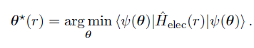
Application sur un ordinateur quantique
Hamiltonien moléculaire en seconde quantification
On veut trouver l’énergie:
Notes:
Pour trouver l’énergie, il nous reste à estimer les valeurs moyennes des chaînes de Pauli par rapport à l’état de base qui décrit les électrons

Slide 21
Application sur un ordinateur quantique
Données nécessaires pour estimer l’énergie de H₂
Données fournies:
Distance inter-noyaux
Valeur du tenseur à un corps
Valeur du tenseur à deux corps
Énergie de répulsion des noyaux
-
-
+
+
H₂
Notes:
One body
Énergie cinétique des électrons
Interaction des électrons avec les noyaux
Two body
Interaction entre les électrons

Slide 22
Plan de présentation
Chimie quantique
Applications sur un ordinateur quantique
Survol de l’algorithme
Difficultés rencontrées
Résultats

Slide 23
Survol de l’algorithme
Quantum_chemistry.py
Pauli_operations.py (projet 2+)
Utils.py (projet 2+)
IBMQ_credentials.py (projet 1, 2)
main.py

Slide 24
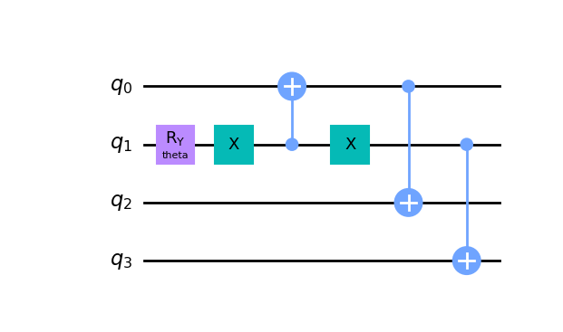
Survol de l’algorithme
Quantum_chemistry.py
Get_dissociation_curve()
Create_initial_circuit()

Slide 25
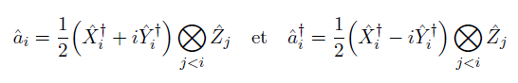
Survol de l’algorithme
Quantum_chemistry.py
Get_dissociation_curve()
Create_initial_circuit()
annihilation_operators_with_jordan_wigner()

Slide 26
Survol de l’algorithme
Quantum_chemistry.py
Create_initial_circuit()
annihilation_operators_with_jordan_wigner()
Pour tous les fichiers de données
Extract_data()
Distance inter-noyaux
Valeur du tenseur à un corps
Valeur du tenseur à deux corps
Énergie de répulsion des noyaux

Slide 27
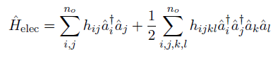
Survol de l’algorithme
Quantum_chemistry.py
annihilation_operators_with_jordan_wigner()
Pour tous les fichiers de données
Extract_data()
Build_qubit_Hamiltonian()

Slide 28
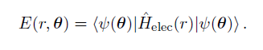
Survol de l’algorithme
Quantum_chemistry.py
Pour tous les fichiers de données
Extract_data()
Build_qubit_Hamiltonian()
Minimize_expectation_value()

Slide 29
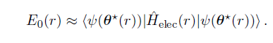
Survol de l’algorithme
Quantum_chemistry.py
Pour tous les fichiers de données
Extract_data()
Build_qubit_Hamiltonian()
Minimize_expectation_value()

Slide 30
Survol de l’algorithme
Quantum_chemistry.py
Pour tous les fichiers de données
Extract_data()
Build_qubit_Hamiltonian()
Minimize_expectation_value()
Exact_minimal_eigenvalue()
Validation des résultats

Slide 31
Survol de l’algorithme
Quantum_chemistry.py
Get_dissociation_curve()
Create_initial_circuit()
annihilation_operators_with_jordan_wigner()
Pour tous les fichiers de données
Add_repulsion_energy()
Énergie de répulsion
Noyaux-noyaux

Slide 32
Plan de présentation
Chimie quantique
Applications sur un ordinateur quantique
Survol de l’algorithme
Difficultés rencontrées
Résultats

Slide 33
Difficultés rencontrées
Optimisation
- Lecture du data
- Optimisation technique (pas seulement outils de programmations)
- Estimation des valeurs moyennes

Slide 34
Difficultés rencontrées
Optimisation
- Lecture du data
- Optimisation technique (pas seulement outils de programmations)
- Estimation des valeurs moyennes
- Résolution: Encore en processus

Slide 35
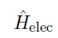
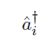
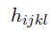
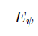
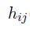
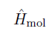
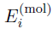
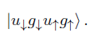
Difficultés rencontrées
Beaucoup de concepts à se rappeler
- Surtout pour la présentation
- Compréhension de la matière
- Résolution: Pas besoin de tout se rappeler pour le coder

Slide 36
Plan de présentation
Chimie quantique
Applications sur un ordinateur quantique
Survol de l’algorithme
Difficultés rencontrées
Résultats

Slide 37
Résultats

